Slide 1
질의 1) 게임을 구매하지 않고
퍼블리싱이 카카오이면서 PC방에서 접속한 사람
Level Design _ Map
2013182034 이용선 작성
2013180003 김나단 수정

Slide 2
#. 맵 전체 (Top View)
Map (전체)
오브젝트는 2m x 1m 배치 이후 크기 조절 한 상태입니다.
1m x 0.5m

Slide 3
#. 오브젝트 설명
Hide Object (8cm x 5cm)
Tower (3.36cm x 2.16cm)
중간 보스 리스폰 지역 (15cm x 10cm)
중립 몬스터 캠프(38cm x 38cm)
중립 몬스터 캠프(19.92cm x 12cm)
수호 골렘 (12cm x 12cm)
라인 (200cm x 44cm)
로이드 (4cm x 4cm)
리스폰 지역 (35cm x 30cm)
중간 보스 (4cm x 4cm)
넥서스 (HQ) (6.48cm x 8.64cm)

Slide 4
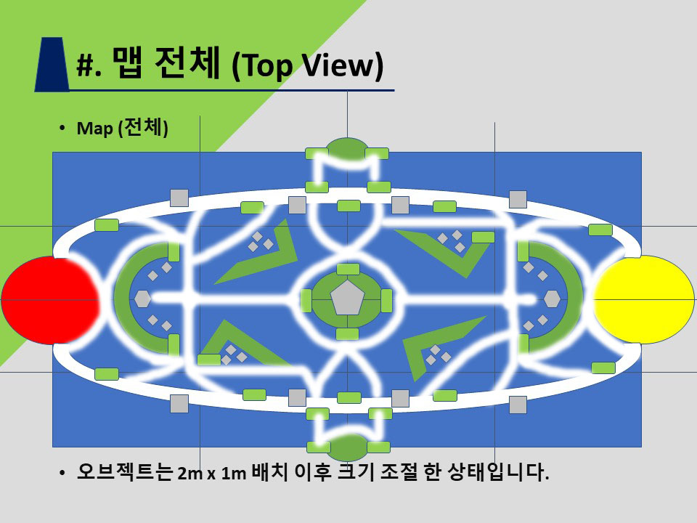

Slide 5
#. 오브젝트 세부 설명
세부 설명
리스폰 지역 (35cm x 30cm)
실제 구현에 사용 되는 범위는 절반. 즉, 반원 모양

Slide 6
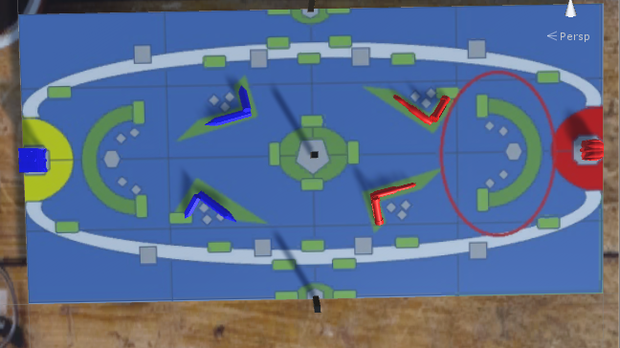
배치 진행
유니티를 이용하여 배치 진행
기존 레벨 디자인에서 사용한 그림을 이용하여 배치를 진행하고 있으며 현재 모델의 크기 및 위치 조정 중

